Slide 2
পরিচিতি
শ্রেণীঃ নবম ও দশম
বিষয়ঃ বিজ্ঞান /জীব বিজ্ঞান
অধ্যায়ঃ তৃতীয়/ষষ্ট অধ্যায়
বিষয়বস্তুঃ হৃদপিন্ডের গঠন ও কাজ।
মোঃ রবিউল ইসলাম (রবি)
সহকারি শিক্ষক
মটুকপুর স্কুল এন্ড কলেজ,
ডোমার, নীলফামারী।
Mob.01718303108

Slide 3
ছবিটি লক্ষ্য কর

Slide 4
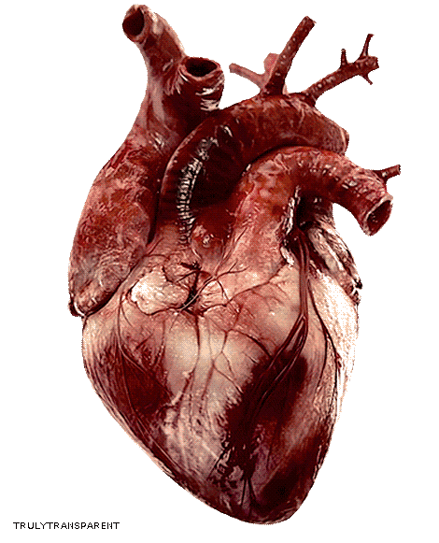
হৃদপিন্ডের গঠন ও কাজ

Slide 5
শিখনফল
এই পাঠ শেষে শিক্ষার্থীরা –
হৃদপিন্ড কী বলতে পারবে
হৃদপিন্ডের গঠন ও কাজ ব্যাখ্যা করতে পারবে।
আদর্শ রক্তচাপ,হার্টবিট,হার্টরেট এবং পালসরেটের মধ্যে সম্পর্ক বিশ্লেষণ করতে পারবে।

Slide 6
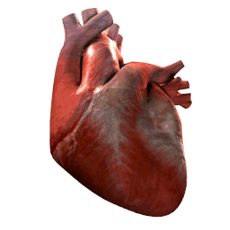
হৃদপিন্ড
হৃদপিন্ড রক্ত সংবহনতন্ত্রের অন্তর্গত একরকমের পাম্পযন্ত্র বিশেষ।
হৃদপিণ্ড হচ্ছে হ্রিদপেশি দিয়ে তৈরি ত্রিকোণাকার ফাপা প্রোকোষ্টযুক্ত পাম্পের মত একটি অঙ্গ।এটি ৩ স্তর বিশিষ্ট, দৈর্ঘ্যঃপ্রায় ৫ ইঞ্চি, প্রস্থঃ প্রায় ৩.৫ ইঞ্চি ও ২.৫ ইঞ্চি পুরু।

Slide 7
হৃদপিন্ড
হৃদপিন্ড রক্ত সংবহনতন্ত্রের অন্তর্গত একরকমের পাম্পযন্ত্র বিশেষ।

Slide 8
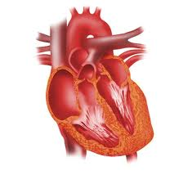
পালমোনারি ধমনী
সেমিনুলার কপাটিকা
এ্যাওর্টা
পালমোনারি
শিরা
ডান অলিন্দ
অলিন্দ
ট্রাইকাসপিড কপাটিকা
বাইকাসপিড
কপাটিকা
বাম নিলয়
ডান নিলয়
মানব হৃদপিন্ডের বিভিন্ন অংশ

Slide 9
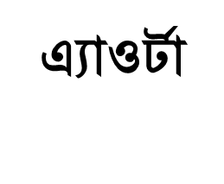
জোড়ায় কাজ
অলিন্দ
খ
গ
ট্রাইকাসপিড কপাটিকা
ক
ঘ
সেমিনুলার কপাটিকা
বাম নিলয়
ঞ
ঙ
ডান অলিন্দ
পালমোনারি শিরা
ঝ
চ
ডান নিলয়
ছ
জ
ু
বাইকাসপিড কপাটিকা
চিহ্নিত অংশের নামগুলো সাজিয়ে লিখ।

Slide 10
উত্তরগুলো মিলিয়ে নাও ।
ক
চ
বাইকাসপিড কপাটিকা
এ্যাওর্টা
খ
পালমোনারি ধমনী
ছ
বাম নিলয়
গ
সেমিনুলার কপাটিকা
জ
ডান নিলয়
ঝ
ট্রাইকাসপিড কপাটিকা
ঘ
পালমোনারি শিরা
অলিন্দ
ঞ
ডান অলিন্দ
ঙ

Slide 11
পাঠ থেকে আমরা জানতে পারলাম যে….
হৃদপিন্ডের স্বতঃস্ফুর্ত সংকোচনকে সিস্টল(systole) এবং স্বতঃস্ফুর্ত প্রসারণকে ডায়াস্টল (diastole) বলে ।
হৃদপিন্ড স্বয়ংক্রিয় পাম্পের মতো দেহের ভিতরে সর্বক্ষণ ছন্দের হারে স্পন্দিত হয়।
হৃদপিন্ডের এই স্পন্দনকে হৃদস্পন্দন বা হার্ট-বিট বলে।
মানুষের হৃদপিন্ড মায়োজেনিক (myogenic) অর্থাৎ বাইরের কোনো উদ্দীপনা ছাড়া হৃদপেশি নিজে থেকে সংকোচন ও প্রসারণের দ্বারা হৃদস্পন্দন সৃষ্টি করে। একটি হৃদস্পন্দন হৃদপিন্ডে পর পর সংঘটিত ঘটনার সমষ্টিকে কার্ডিয়াক চক্র বলে।

Slide 12
কার্ডিয়াক চক্র চারটি ধাপে সম্পন্ন হয়-
১। অ্যাট্রিয়ামের ডায়াস্টল
২। অ্যাট্রিয়ামের সিস্টল
৩। ভেন্টিকলের সিস্টল
৪ ভেন্টিকলের ডায়াস্টল
একজন সুস্থ মানুষের হৃদস্পন্দন প্রতি মিনিটে ৬০-১০০ বার হয়। এটাকে হার্ট-বিট বলা হয়।
রেডিয়াল ধমনী কত বার ধুকধুক করছে, এটাই পালস রেট বা পালসের গতি।
হৃদপিন্ডের সংকোচন ও প্রসারণের ফলে হৃদপিন্ড থেকে রক্ত ধমনির মধ্য দিয়ে প্রবাহকালে ধমনি প্রাচীরে যে পার্শচাপ সৃস্টি হয়, তাকে রক্তচাপ বলে।
সুস্থ ও স্বাভাবিক একজন প্রাপ্তবয়স্ক মানুষের সিস্স্টলিক রক্তচাপ পারদ স্তম্বের ১১০-১৪০ মিলি মিটার(mm Hg) এবং ডায়াস্টলিক রক্তচাপ পারদ স্তম্বের ৬০-৯০ মিলিমিটার(mm Hg )।

Slide 13
দলীয় কাজ
জন্ম থেকে মৃত্যু পর্যন্ত বিরামহীন অঙ্গটির পরিচর্যায় কি কি করা যেতে পারে--------

Slide 14
মুল্যায়ন
ভেন্টিকলের সিস্টল এর শব্দটি বল
লাব
ভেন্টিকলের ডায়াস্টল এর শব্দটি বল
ডাব
সিস্টলিক রক্তচাপ কাকে বলে
নিলয়ের সিস্টোল অবস্থায় ধমনিতে যে চাপ থাকে,তাকে সিস্টোলিক রক্তচাপ বলে।

Slide 15
বাড়ির কাজ
হৃদপিন্ডকে পাম্প যন্ত্র বলা হয় কেন ?

